Slide 1
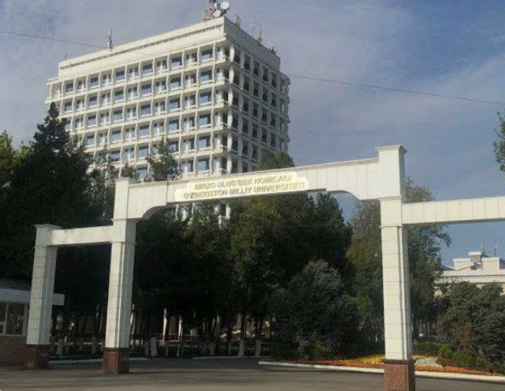
BETATRON
TF-2301 guruhi talabalari:Sotimova Sevinch_Eshimmatova Ozoda

Slide 2
REJA:
BETATRON KELIB CHIQISH TARIXI
Betatron tuzilishi va Ishlash prinsipi
Qo’llanilish sohalari
Xulosa

Slide 3
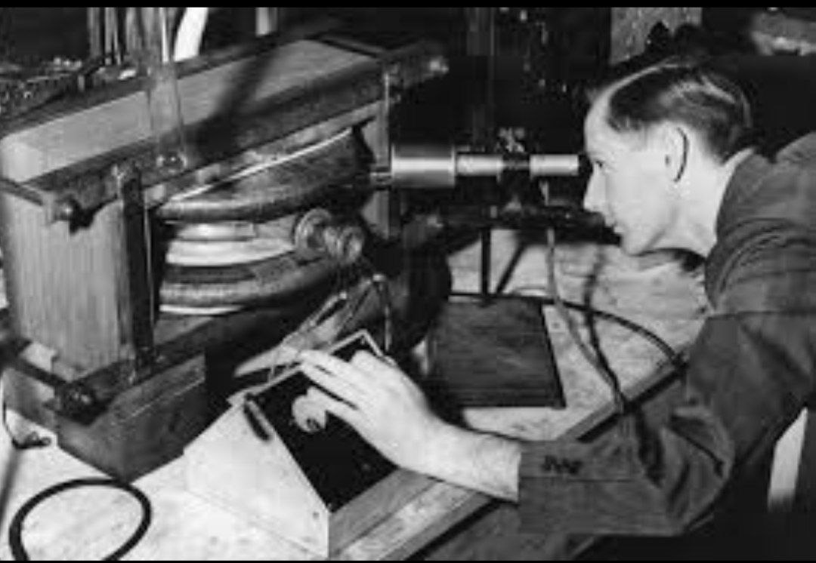
Betatron yaratilish tarixi
1935-1940-yillar oralig’ida fiziklar kuchli energiyali elektronlarni tezlashtirish uchun turli usullarni izlashdi.
1940-yilda Amerikalik fizik Donald Kerst birinchi marta betatron qurilmasini muvaffaqiyatli ishlab chiqdi.
1941-yilda u o’zining birinchi betatronini yaratdi.U elektronlarni 2.3 MeV energiyagacha tezlashtira olgan.
1940-1950-yillar betatronlar takomillashtirildi va 20 MeV dan 50 MeV va undan yuqori energiyalarni olish mumkin bo’ldi.

Slide 4
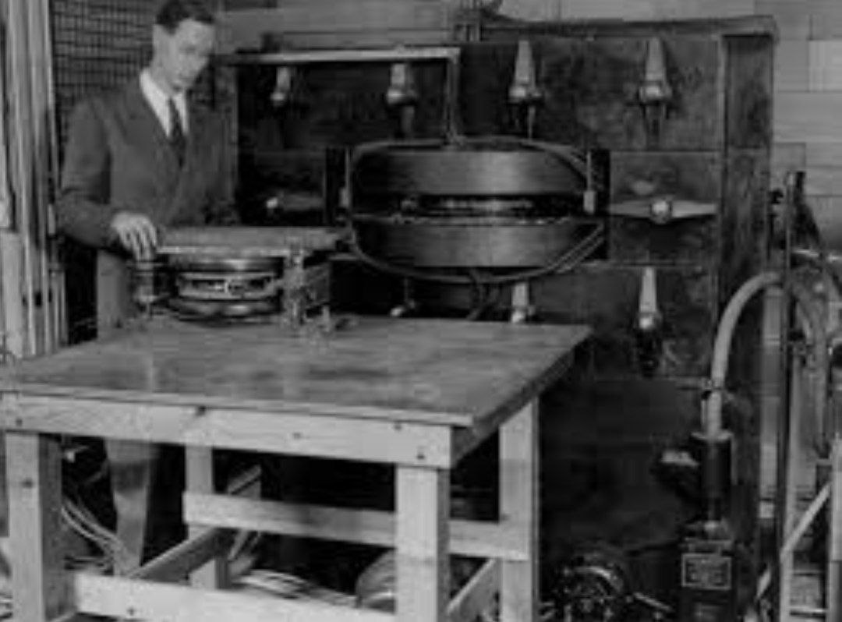
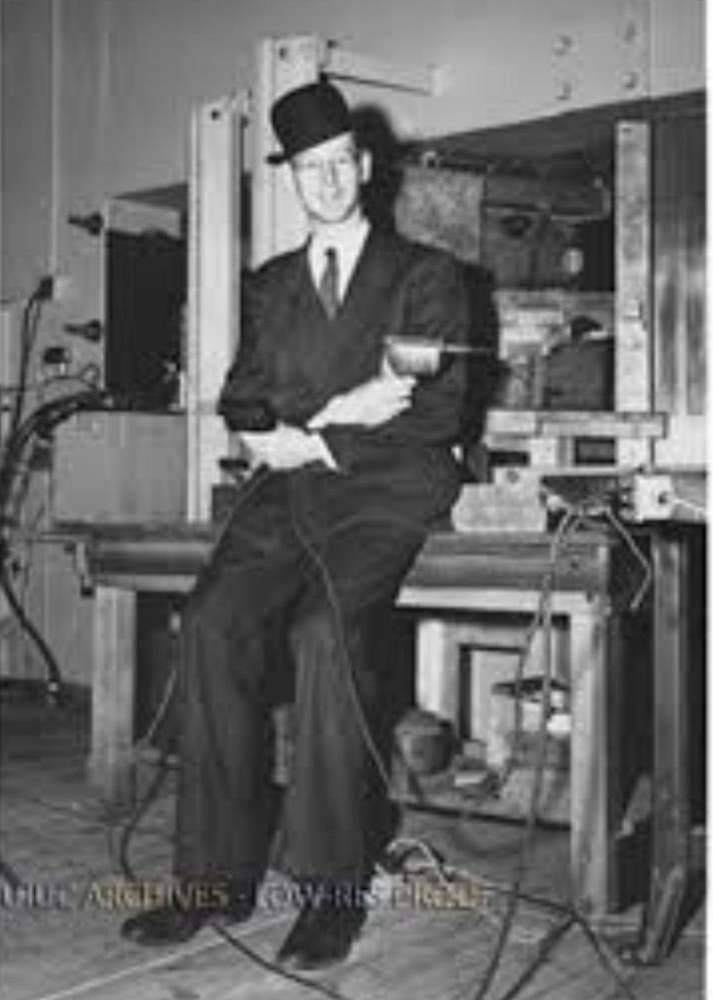

Slide 5
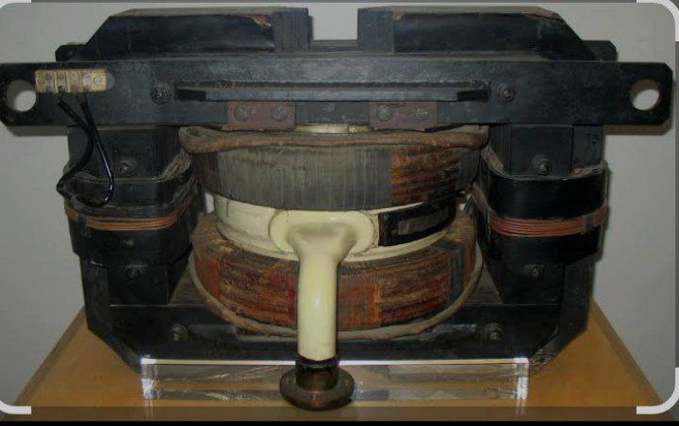
BETATRON NIMA
Betatron-bu elektronlarni (beta-zarralarni) yuqori energiyaga tezlashtirish uchun ishlatiladigan zarracha tezlatkichdir.U elektromagnit induksiya prinsipiga asoslanadi va elektronlarni aylana traektoriyada harakatlantirib,ularni yuqori tezlikka yetkazadi.Betatron zarrachalar fizikasi sohasida dastlabki tadqiqot va rivojlanishlar uchun yaratilgan eng qadimgi tezlatkichlardan biridir.

Slide 6
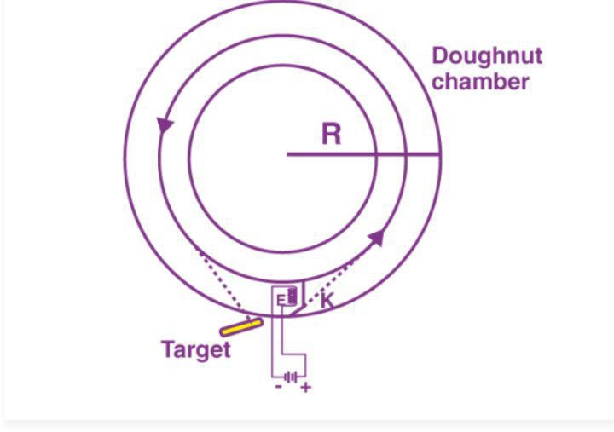
1)Elektronlar vakuumli kamerada doira bo'ylab harakatlanadi.
2)Magnit o'ramlar hisobiga doira ichida magnit maydon hosil qilinadi.
3)Bu maydon vaqt bo'yicha o'zgarib turadi va o'zgaruvchan magnit maydoni hisobiga elektr maydonini hosil qiladi.
4)Elektr maydon elektronlarga energiya beradi,ya'ni ularni teshlashtiradi.
5)Magnit maydonning roli:
1.Tezlashtirish uchun elektr maydonini hosil qiladi.
2.Shu bilan birga elektronlarni orbitadan chiqib ketmasligi uchun ularni doirada saqlab turadi.
6)Elektronlar to'liq aylana boylab harakatlanib,har bir aylanishida energiya ortadi.

Slide 7
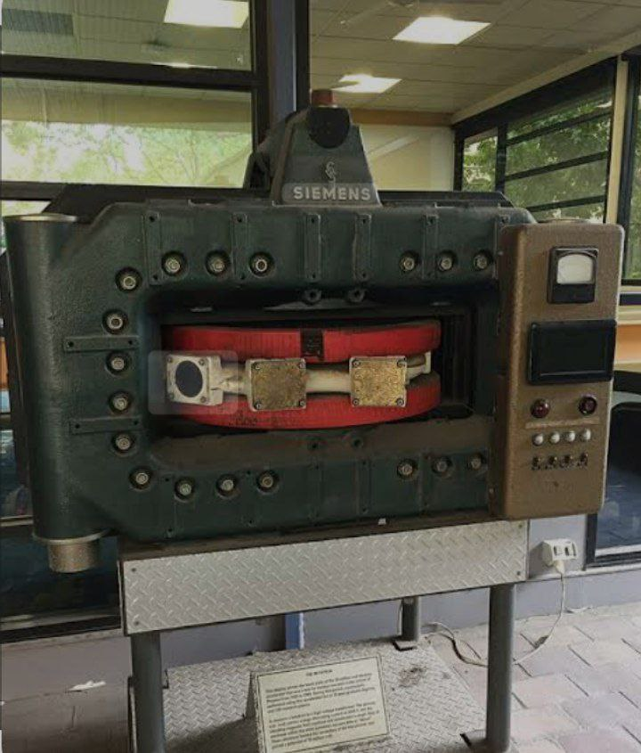
Betatronning tibbiyotdagi o’rni
1.Rentgen nurlari ishlab chiqarish.
2.Radioterapiya.
3.Diagnostika.
4.Yuqori energiyali electron terapiyasi.

Slide 8
Betatronda rentgen nurlari qanday hosil bo’ladi?
Betatron ichida elektronlar kuchli o‘zgaruvchan magnit maydon yordamida yuqori energiyagacha tezlashtiriladi (odatda 20–300 MeV gacha).
Tezlatilgan elektronlar maqsad materialga (odatda og‘ir metall plastinka, masalan volfram) uriladi.
Elektronlar to‘xtatilganda yoki yo‘nalishini o‘zgartirganda o‘z energiyasining bir qismini rentgen nurlari shaklida chiqaradi. Bu hodisa fizikada tormozlanish nurlanishi deb ataladi.
Hosil bo‘lgan rentgen nurlari tashqariga chiqariladi va kerakli maqsadlar uchun ishlatiladi

Slide 9
Betatronning sanoatdagi asosiy qo’llanishi
Aviatsiyada samalyot qismlaridagi mikroyoriqlarni aniqlashda.
Mashinasozlikda dvigatellar va trubinalar sifat nazoratida.
Yadro sanoatida reaktr kompanentlarining tekshiruvi.
Kema qurilishida kema korpuslarining ichi va payvand choklarini nazorat qilish.
Temir yo’l transportida vagonlar va relslarning tekshiruvi.
Materiallar tekshiruvi va sifat nazorati:
1.Neft va gaz sanoatida:quvurlar, armature va burg’ilash uskunalarini rentgen nuri nazoratida sifat nazorati.
2.Qurilish sanoatida:beton konstruktsiyalar ko’priklar va inshootlarning ichki tuzilmasini tekshirish.

Slide 10
Afzalliklari:
Yuqori energiyali elektronlar:
Betatronlar elektronlarni yuqori energiyalarga tezlashtira oladi.
Radiatsiya manbai sifatida:Ular rentgen nurlari va boshqa nurlanishlarni hosil qilishda ishlatiladi.
Tibbiyotda qo’llanilishi:
Radioterapiyada,ayniqsa,saraton kasalligini davolashda qo’llaniladi.
Kamchiliklari:
Foydalanish cheklovlari:Betatronlar faqat elektronlar yoki pozitronlarni tezlashtira oladi
Energiya chegarasi:Ularning maksimal energiyasi 300 MeV bilan cheklangan.
Katta o’lcham va og’irlik:Kuchli magnit maydon hosil qilsh uchun juda katta va og’ir elektromagnitlar kerak bo’ladi.
Narxi nisbatan qimmatligi.

Slide 11
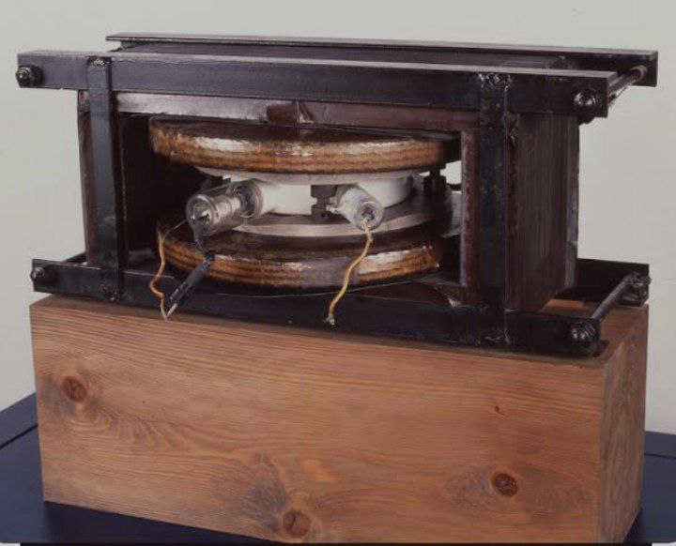
xulosa tibbiyotda hozirgi kunda rentgen nurlari ishlab chiqarish uchun betatron o’rniga zamonaviy akseleratorlar va boshqa apparatlar afzalroq.
Materialshunoslikda esa uning o’rnida ko’proq sinxrotronlar ishlatilmoqda

Slide 12
Foydalanilgan adabiyot va saytlar
https://byjus.com/physics/betatron https://byjus.com/physics/betatron/?utm_source
Betatron | GeeksforGeeks (https://www.geeksforgeeks.org/betatron/)

Slide 13
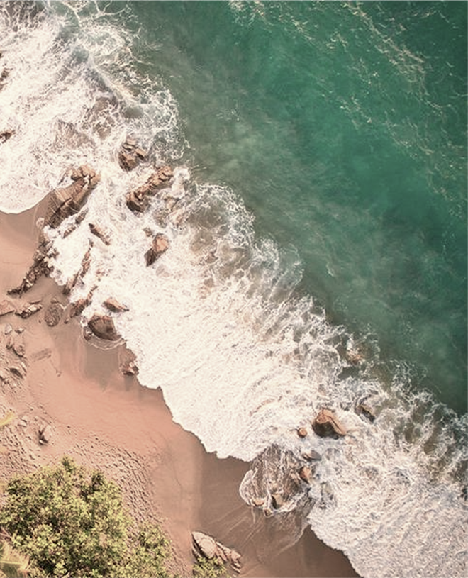
THANK YOU

